Slide 1




Tributo a
Andrea Bocelli
Música: Contigo partiré. . .
((Audio))

Slide 2
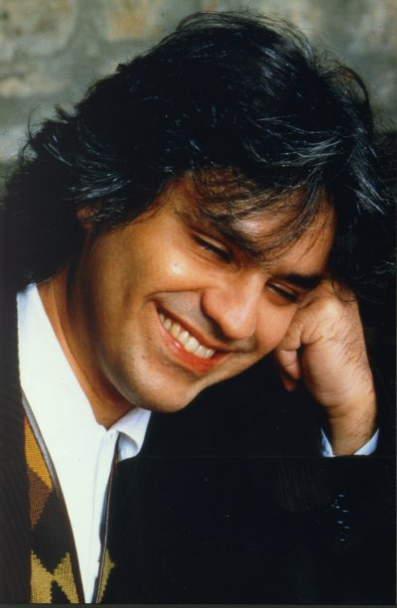

Desde muy joven Andrea Bocelli amó la música.
Tenía apenas 6 años cuando comenzó a tocar piano e influenciado por sus padres estudió flauta y saxofón.
Nacido con glaucoma, Bocelli perdió totalmente la vista a los 12 años después de una hemorragia cerebral sufrida como consecuencia de un encontronazo en un partido de fútbol.
Pero afortunadamente, la tragedia no le impidió abrazar su pasión: la música.
Mas bien por el contrario, continuó sus estudios de derecho y ejerció en los tribunales.

Slide 3
Después de un encuentro con el legendario tenor Franco Corelli, el joven Bocelli comenzó a frecuentar sus aulas; simultáneamente ganaba dinero tocando el piano en bares y clubes nocturnos.
En 1992 el cantante Zucchero descubrió al cantante y lo presentó a Pavarotti. De inmediato el famoso tenor quiso grabar con el joven “Miserere”, una canción que Luciano había escrito conjuntamente con Bono.
Este fue el inicio de una carrera fulgurante que tuvo la particularidad de combinar dos universos: la música clásica y la moderna.

Slide 4
Poseedor de una voz que cala muy profundamente en nuestro corazón. Andrea Bocelli es un artista único, versátil e innovador.
En el área de la música pop es una de las voces más queridas por el público; y en la música clásica, es el cantante que más discos ha vendido en toda la historia.
Desde que se dio a conocer en los años 90, ya vendió más de 50 millones de discos en el mundo.

Slide 5
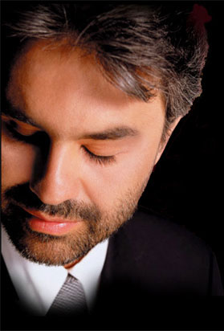
Con Te Partirò
Quando sono solo
sogno all'orizzonte
e mancan le parole
si lo so che non c'è luce
in una stanza quando manca il sole
se non ci sei tu con me, con me …
Cuando estoy solo
sueño con el horizonte
y faltan las palabras..
se que no hay luz en un cuarto
cuando falta el sol
si no te tengo conmigo, conmigo…

Slide 6
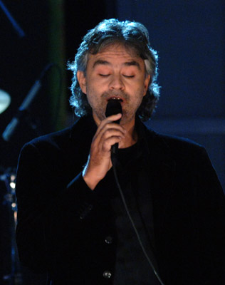
Su le finestre
mostra a tutti il mio cuore
che hai acceso
chiudi dentro me
la luce che
hai incontrato per strada…
Desde la ventana
muestro mi corazón a todos;
está iluminado;
encerrada dentro de mi
está la luz que
fue encontrada en el camino...

Slide 7
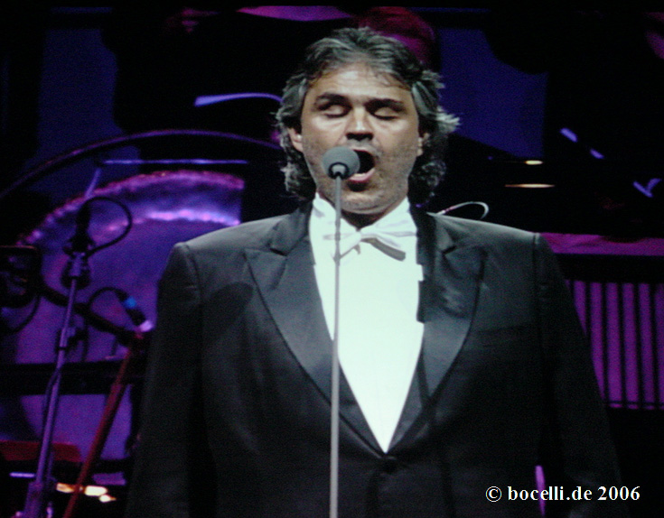
Con te … partirò
paesi che non ho mai
veduto e vissuto con te
adesso si li vivrò con te …
Hora de decir adiós
(Contigo partiré)
Países que yo nunca habría
visto o vivido,
ahora si los viviré contigo...

Slide 8
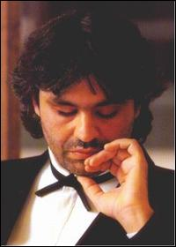
… partirò
su navi per mari
che io lo so
no no non esistono più
con te io li vivrò…
Contigo partiré
en navíos hacia mares
eso lo se,
no, no, ellos no existen mas,
Contigo los viviré...

Slide 9
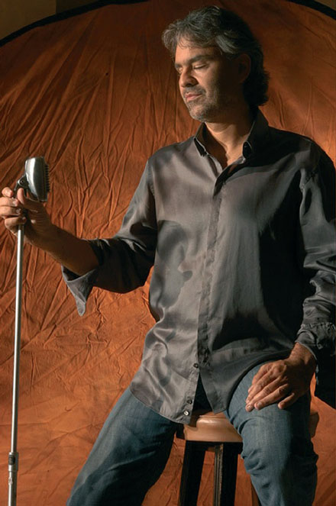
Quando sei lontana
sogna all'orizzonte
e mancan le parole
e io si lo so
che sei con me con me
tu mia luna tu sei qui con me
mio sole tu sei qui con me con me
con me con me…
Cuando estás lejana
Yo sueño com el horizonte
y faltan las palabras,
y yo si, yo lo se
que estás conmigo, conmigo
tú, mi luna, tú estás aqui conmigo,
mi sol, tú estás aqui conmigo,
conmigo, conmigo, conmigo...

Slide 10
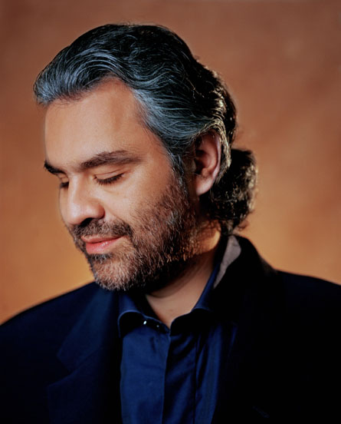
Con te … partirò
paesi che non ho mai
veduto e vissuto con te
adesso sì le vivrò…
Hora de decir adiós
(Contigo partiré)
Países que yo nunca habría
visto o vivido,
ahora si los viviré contigo...

Slide 11
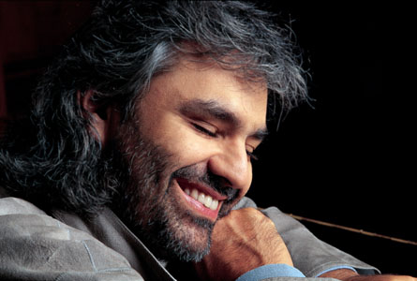
con te … partirò
su navi per mari
che io lo so
no no non esistono più
con te io li rivivrò ...
Contigo partiré
en navíos hacia mares
eso lo se,
no, no, ellos no existen mas,
Contigo los viviré...

Slide 12
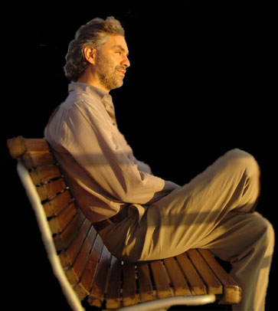

Con te … partirò
su navi per mari
che io lo so
no no non esistono più
con te io li rivivrò
con te partirò…
Io con te !
Contigo partiré
en navíos hacia mares
eso lo se,
no, no, ellos no existen mas,
Contigo los viviré...
Contigo partiré
Yo contigo !.

Slide 13
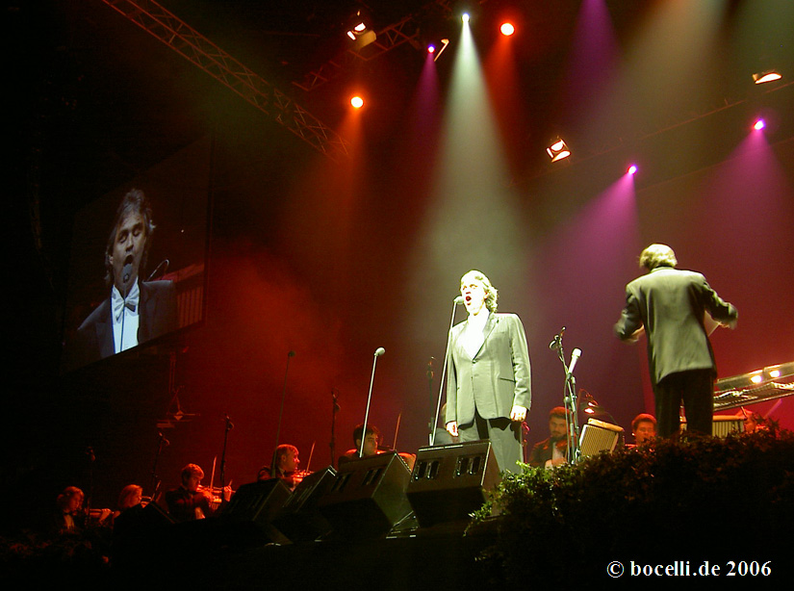
Saludos afectuosos …
Simonsays Collection

Slide 14







¿Te ha gustado?
Puedes ver más entrando
Aquí
Además puedes recibir powerpoints en tu correo electrónico suscribiéndote aquí:

